Slide 1
تراشه‌هاي منطقي برنامه پذير

Slide 2
انواع تراشه‌های برنامه‌پذیر
جنبه‌های تفاوت:
فناوری برنامه‌ریزی تراشه
ساختار بلوک‌های منطقی
معماری اتصالات برنامه‌پذیر
ساختار مدار IO block
Hard core

Slide 3
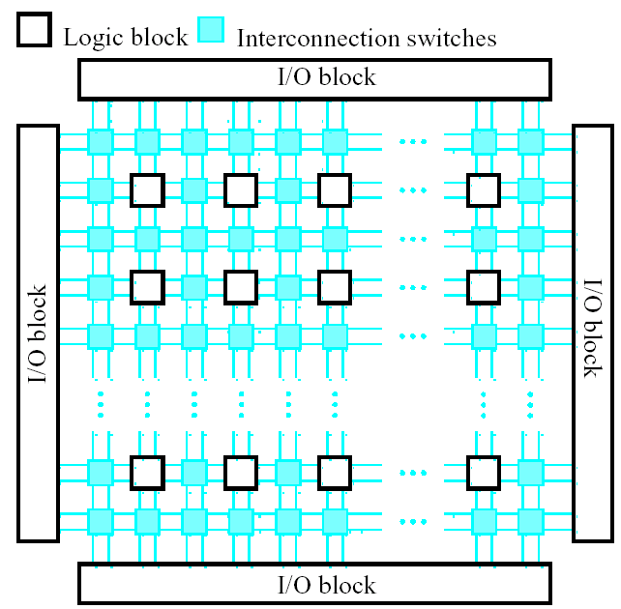
ساختار FPGA

Slide 4
معماری اتصالات جزیره‌ای
LC
LC
Connection
Block
Switch
Block
Connection
Block
Switch
Block
LC
LC
Connection
Block
Switch
Block
Connection
Block
Switch
Block

Slide 5
معماری اتصالات
CB:
اتصال LB به قطعه سیم
SB:
اتصال قطعه سیم به قطعه سیم
ساخت با
ترانزیستور عبور
بافر سه حالته
مالتی‌پلکسر

Slide 6
Connection Block
فقط بخشی از نقاط قابل برنامه‌ریزی

Slide 7
Switch Block

Slide 8
معماری اتصالات

Slide 9
معماری اتصالات
اتصالات با طول بیش از یک
LB
LB
LB
LB
switch
switch
switch
L=1
switch
switch
L=2
switch
switch
L=3

Slide 10
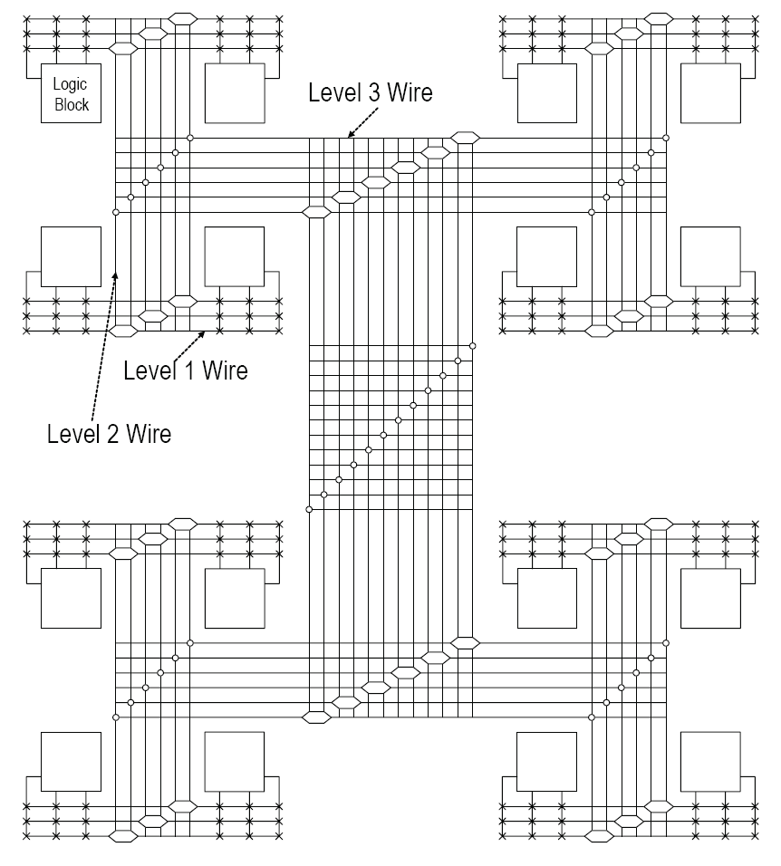
معماری اتصالات سلسله‌مراتبی
LB1
LB2
LB1.1
LB2.1
اتصال یک بلوک به بلوک دیگر:
عبور از حداکثر سه سطح سوییچ
ابزار جایابی LBهای متصل را در یک خوشه قرار می‌دهد
LB1.1.1
LB1.1.2
LB2.1.1
LB2.1.2
LB1.2
LB2.2
LB1.2.1
LB1.2.2
LB2.2.1
LB2.2.2
LB3
LB4
LB3.1
LB4.1
LB3.1.1
LB3.1.2
LB4.1.1
LB4.1.2
LB3.2
LB4.2
LB3.2.1
LB3.2.2
LB4.2.1
LB4.2.2

Slide 11
معماری اتصالات سلسله‌مراتبی
LB1
LB2
LB1.1
LB2.1
LB1.1.1
LB1.1.2
LB2.1.1
LB2.1.2
LB1.2
LB2.2
LB1.2.1
LB1.2.2
LB2.2.1
LB2.2.2
LB3
LB4
LB3.1
LB4.1
LB3.1.1
LB3.1.2
LB4.1.1
LB4.1.2
LB3.2
LB4.2
LB3.2.1
LB3.2.2
LB4.2.1
LB4.2.2
LB
LB1
LB1.1
LB1.2.1
LB2
LB2.1
LB3
LB3.1
LB3.2
LB4
LB4.1
LB4.1.1
LB1.2
LB1.1.1
LB1.1.2
LB1.2.2
LB2.1.1
LB2.1.2
LB3.1.1
LB3.1.2
LB3.2.1
LB2.2
LB2.2.1
LB2.2.2
LB3.2.2
LB4.1.2
LB4.2
LB4.2.1
LB4.2.2

Slide 12
بلوک‌های ورودی-خروجی
IO Blocks

Slide 13
بلوک‌های ورودی-خروجی
IOB:
ارتباط بین داخل و خارج تراشه
وظایف اصلی:
تقویت سیگنال خروجی
ثبت خروجی در ثبات و همگام کردن با کلاک
انتخاب از بین چند سیگنال و ارسال آن به درگاه خروجی
فعال یا غیرفعال کردن درگاه خروجی
همگام کردن ورودی دریافتی از درگاه ورودی و همگام کردن آن با کلاک

Slide 14
بلوک‌های ورودی-خروجی
درگاه ورودی-خروجی

Slide 15
بلوک‌های ارتباط سریال سریع
بلوک فرستنده/گیرندة گیگابیتی:
نیاز برخی از کاربردها به ارسال و دریافت داده‌ها با سرعت‌های بسیار بالا
چند میلیارد بیت در ثانیه یا Gbps
ارسال و دریافت داده‌ها
به صورت سریال (یک بیت در هر کلاک)
روی دو خط تفاضلی

Slide 16
بلوک‌های ارتباط سریال سریع

Slide 17
بلوک‌های ارتباط سریال سریع
مزایای ارسال و دریافت تفاضلی:
مقاوم در برابر اغتشاش
D_{bar}
D

Slide 18
بلوک‌های ارتباط سریال سریع
مشکلات ارسال و دریافت موازی در سرعت بالا:
تداخل الکترومغناطیسی بین خطوط نزدیک
همزمان کردن دریافت سیگنال‌ها
همگام کردن کلاک فرستنده و گیرنده
همگام کردن تعداد زیاد بیت موازی با یک کلاک یکتا
← افزایش هزینة ساخت بورد و تراشه
مدار PLL:
بازیابی کلاک

Slide 19
بلوک‌های ارتباط سریال سریع
مشکلات ارسال و دریافت موازی:
ارسال (یا دریافت) همزمان بین چند بلوک: غیر ممکن یا بسیار پرهزینه
C1
C1
C3
C3
C2
C2
C4
C4
هر فلش: دو خط تفاضلی

Slide 20
بلوک‌های ارتباط سریال سریع
ارسال و دریافت داده‌های n بیتی:
استفاده از چند بلوک به طور موازی:
در Virtex-7: تا 96 بلوک

Slide 21
بلوک‌های ارتباط سریال سریع

Slide 22
کدگذار 8 بیت به 10 بیت
مشکل:
‘1’های متوالی (یا ‘0’های متوالی) ← خطا
سرعت بسیار بالا، فیلتر شدن فرکانس‌های بالا توسط خط، به هم خوردن تعادل DC
کدگذار 8 بیت به 10 بیت:
تضمین عدم وجود پنج ‘1’ متوالی یا پنج ’0’ متوالی
ایجاد تعداد تقریباً مساوی ‘1’ و ‘0’
کدگشای 10 بیت به 8 بیت:
عکس تبدیل در گیرنده

Slide 23
میانگیر FIFO
FIFO Buffer:
در فرستنده: Serializer داده‌ها را به ترتیب می‌خواند و سری می‌کند
عدم هماهنگی سرعت تولید داده‌های 10 بیتی با سرعت ارسال سری‌ساز
← FIFO برای هماهنگی این دو
در گیرنده:
برعکس
+ دریافت از چند بلوک همزمان
← نیاز به هماهنگی

Slide 24
سری‌ساز

Slide 25
موازی‌ساز

Slide 26
موازی‌ساز
نمونه‌برداری با سرعت بالا
بالاتر از فرکانس کلاک

Slide 27
پیش‌ازدیاد
Pre-emphasis:
سرعت بسیار بالا ← داده‌ها تا به گیرنده برسد تضعیف می‌شوند
فیلتر یا تضعیف فرکانس‌های بالا
باقی ماندن فرکانس‌های پایین‌تر
← خطا در دریافت داده

Slide 28
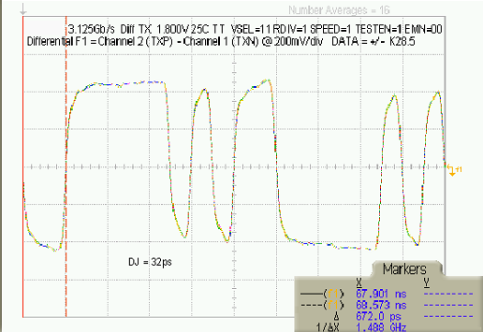
پیش‌ازدیاد
بدون pre-emphasis

Slide 29
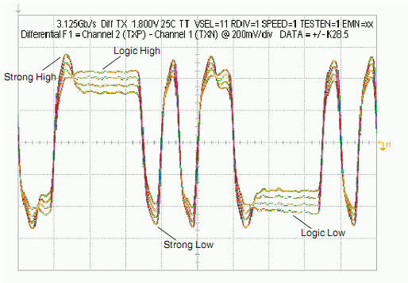
پیش‌ازدیاد
با pre-emphasis

Slide 30
متعادل‌کننده
Equalizer:
در گیرنده: تقویت فرکانس‌های بالاتر
مقدار pre-emphasis و equlaization قابل تنظیم
بستگی به مشخصات بورد
طول اتصالات روی بورد
...
← انتخاب مقدار مناسب: با سعی و خطا

Slide 31
پیش‌ازدیاد و متعادل‌کننده
تنظیم مقدار مناسب:
IPها در ابزارها
Data pattern generator
Data pattern checker
ارسال و دریافت داده و بررسی میزان خطا
سپس تنظیم مقادیر

Slide 32
بلوک‌های خاص‌منظوره
Special-Purpose Blocks

Slide 33
بلوک‌های خاص‌منظوره
بلوک‌های با کارایی بالا برای انجام اعمال پرکاربرد
انواع:
بلوک‌های محاسباتی
بلوک‌های حافظه
بلوک‌های پردازنده
بلوک‌های مدیریت کلاک

Slide 34
بلوک‌های خاص‌منظوره
اعمال محاسباتی:
جمع
تفریق
مقایسه
ضرب
Multiply-Accumulate (MAC)

Slide 35
بلوک‌های محاسباتی
جمع و تفریق و مقایسه
ساختار زنجیرة نقلی (carry chain)
در logic blockهای مجاور
اتصال مستقیم (بدون MUX یا سوییچ)

Slide 36
بلوک‌های محاسباتی
ضرب
می‌توان از LBها استفاده کرد
مصرف منابع زیاد
سرعت پایین
توان مصرفی بالا
بلوک‌های DSP به تعداد زیاد

Slide 37
بلوک‌های محاسباتی
ضرب
به عنوان مدار ترکیبی
به عنوان مدار ترتیبی همگام با کلاک

Slide 38
بلوک‌های محاسباتی
MAC
برای محاسباتی نظیر
for (i= 1 to n)
Acc ← (A_{i} * B_{i} ) + Acc ;
FIR Filter:
y[n]= b₀.x[n] + b₁.x[n-1]+…+b_{m}.x[n-m]

Slide 39
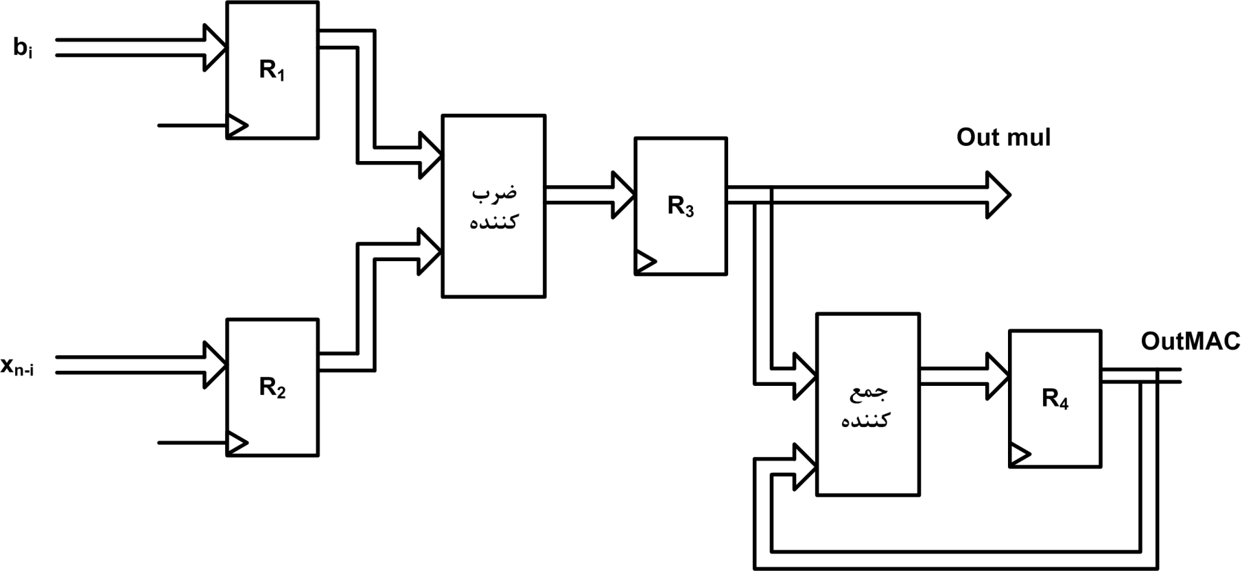
بلوک‌های محاسباتی
y[n]= b₀.x[n] + b₁.x[n-1]+…+b_{m}.x[n-m]
FIR Filter:
همزمان با جمع R3 + R4، ضرب اعداد بعدی
قابل استفاده برای ضرب معمولی

Slide 40
بلوک‌های حافظه
حافظه
در گذشته: حافظة خارجی
← سطح زیاد بورد
FPGAهای امروزی:
حافظه داخل تراشه
دونوع:
توزیع‌شده:
با LUTها: k ورودی: 2^{k} بیت
نیاز به حافظة بزرگ‌تر: اتصال دو یا چند LUT
بلوکی:
حافظة بزرگ‌تر و یکپارچه

Slide 41
بلوک‌های حافظه
حافظه:
بعضی از تراشه‌ها در چند اندازه

Slide 42
بلوک‌های حافظه
حافظه
بلوک بزرگ:
مزیت
اشکال
بلوک‌های کوچک‌تر
مزیت
اشکال

Slide 43
بلوک‌های حافظه
حافظه
پیکربندی حافظة بلوکی
A[7..0]
D[7..0]
A[8..0]
D[3..0]
A[10..0]
D0
A[9..0]
D[1..0]
256x8
512x4
1028x2
2048x1

Slide 44
بلوک‌های حافظه
حافظه
تشکیل بلوک بزرگ‌تر:
تشکیل 512 x 8 با دو 512 x 4
A[8..0]
D[3..0]
512x4
D[7..0]
A[8..0]
A[8..0]
D[3..0]
512x4
تشکیل 1024 x 4 با دو 512 x 4 ؟

Slide 45
بلوک‌های پردازنده
سیستم دیجیتال:
نرم‌افزار:
اجرا توسط پردازنده
یک دستور یک دستور
سخت‌افزار:
اجرا توسط LBها و سایر بلوک‌ها
اجرای موازی بلوک‌ها
FPGAهای امروزی:
پردازنده در تراشه
حافظه در تراشه
...
← کل سیستم روی یک تراشه : SOPC
Processor
Hardware Block
Memory
Peripheral

Slide 46
بلوک‌های پردازنده
انواع پردازنده:
نرم:
پیاده‌سازی با LBها
کد پردازنده، آماده در کتابخانة ابزار
PicoBlaze و MicroBlaze (Xilinx)
NIOS II (Altera)
Q90C1 (QuickLogic)
اشکالات
اشغال منابع
کند
مصرف توان بالا

Slide 47
بلوک‌های پردازنده
انواع پردازنده:
سخت:
پیاده‌سازی چینش در تراشه
+ سایر امکانات
حافظة نهان
منابع ارتباطی استاندارد
مدارهای واسط
گذرگاه‌های استاندارد

Slide 48
بلوک‌های پردازنده
انواع پردازنده:
سخت:
مساحت بسیار کمتر
اگر نیاز نباشد، مساحت تلف کرده
سرعت و توان بسیار بهتر
PowerPC و ARM (Xilinx)
ARM (Altera)
MIPS (QuickLogic)
در بعضی تراشه‌ها: بیش از یک پردازنده
← سیستم چندهسته‌ای

Slide 49
بلوک مدیریت کلاک
وظایف بلوک مدیریت کلاک:
تولید چند کلاک از یک کلاک
طراح مشخص می‌کند

Slide 50
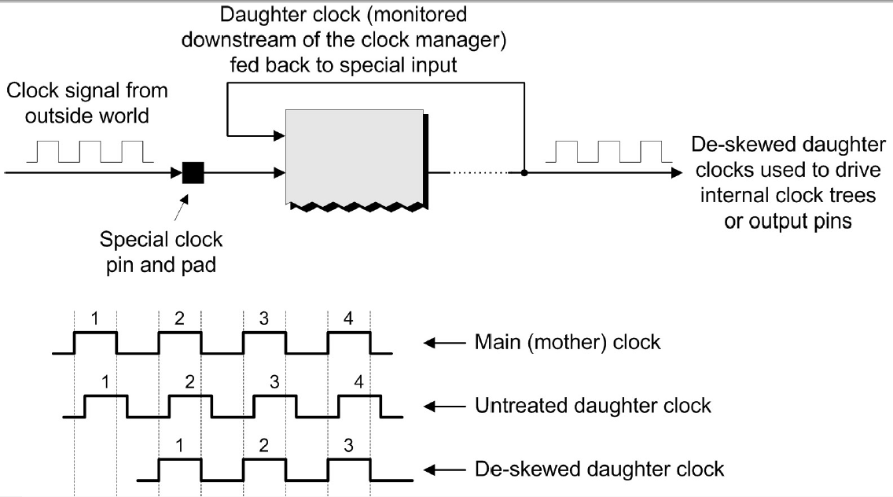
بلوک مدیریت کلاک
وظایف بلوک مدیریت کلاک:
کاهش یا حذف انحراف کلاک (clock skew)

Slide 51
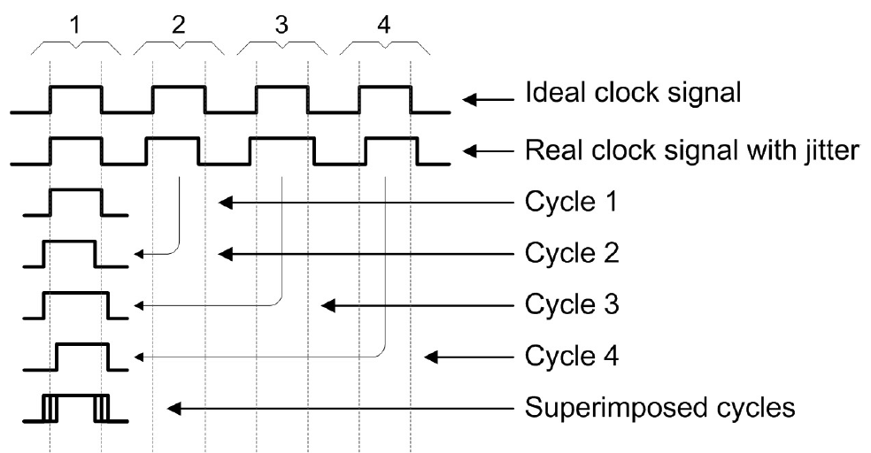
بلوک مدیریت کلاک
وظایف بلوک مدیریت کلاک:
کاهش یا حذف لغزش کلاک (clock jitter)

